Slide 1


T =
Exemplos de Notação RPN
Z =
Y =
Erick Joshua Revollo
Gabriel Xavier de Almeida
Marcelo Enrique Korin
X =

Slide 2
Entrada de Notação RPN Inválida
T =
Z =
Exemplo:
10 2 + 5
Y =
IDE:
X =

Slide 3
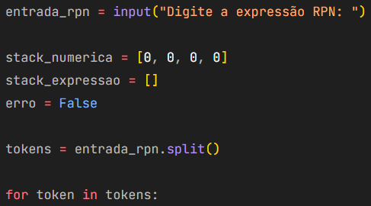
1° Passo
T =
Exemplo: 10 2 + 5
Z =
Y =
X =
IDE:

Slide 4
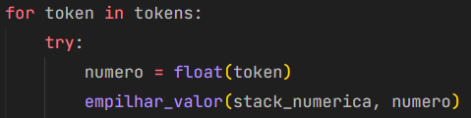
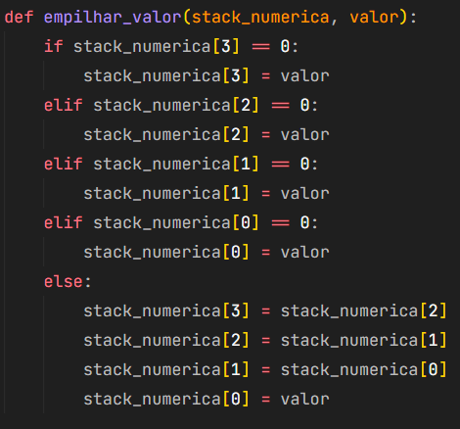
2° Passo
T =
Z =
Y =
X = 10

Slide 5
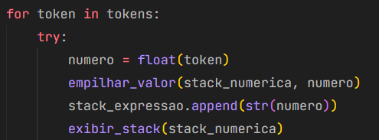
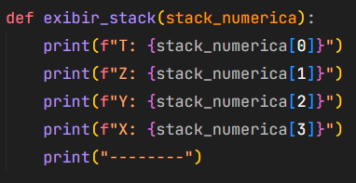

2° Passo
T =
Exemplo: 10 2 + 5
Z =
IDE:
Y =
X = 10

Slide 6
3° Passo
T =
Z =
Y = 2
X = 10

Slide 7

3° Passo
T =
Exemplo: 10 2 + 5
Z =
IDE:
Y = 2
X = 10

Slide 8
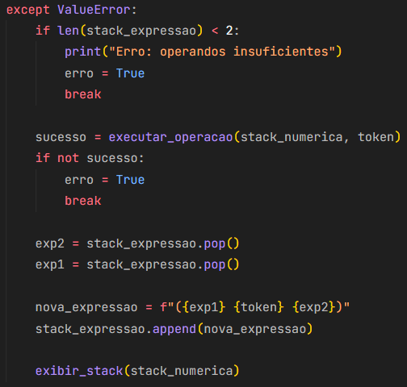
4° Passo
T =
Exemplo: 10 2 + 5
Z =
Y =
X = 12

Slide 9
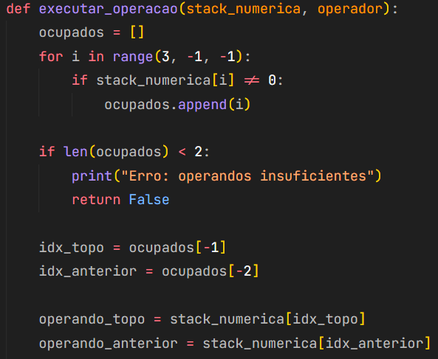
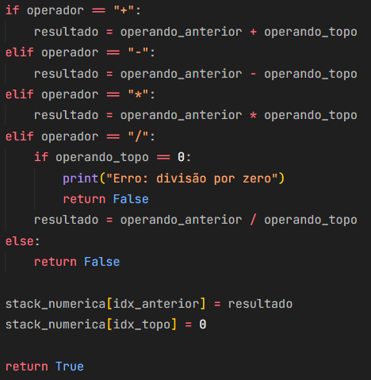
4° Passo
T =
Exemplo: 10 2 + 5
Z =
Y =
X = 12

Slide 10

4° Passo
T =
Exemplo: 10 2 + 5
Z =
Output
Y =
X = 12

Slide 11
5° Passo
T =
Z =
Y = 5
X = 12

Slide 12

5° Passo
T =
Exemplo: 10 2 + 5
Z =
IDE:
Y = 5
X = 12

Slide 13
6° Passo
T =
Exemplo: 10 2 + 5
Z =
Y = 5
X = 12

Slide 14

ERRO!!!

Slide 15
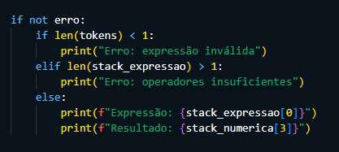
6° Passo
T =
Exemplo: 10 2 + 5
Z =
Y = 5
IDE:
X = 12

Slide 16
Entrada de Notação RPN
Válida
T =
Z =
1º Exemplo: 10 2 + 3 x 6 - 5 /
Y =
IDE:
X =

Slide 17
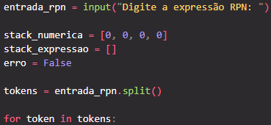
1º Passo
T = 0
Exemplo: 10 2 + 3 x 6 - 5 /
Z = 0
Y = 0
X = 0
IDE:

Slide 18

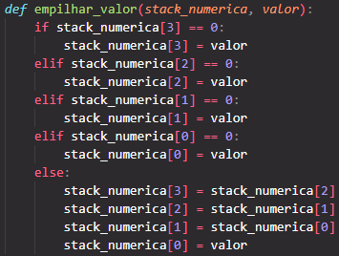
2° Passo
T = 0
Exemplo: 10 2 + 3 x 6 - 5 /
Z = 0
Y = 0
X = 10

Slide 19
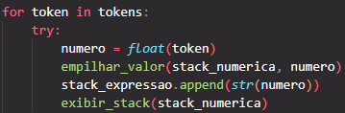

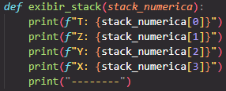
2° Passo
T = 0
Exemplo: 10 2 + 3 x 6 - 5 /
Z = 0
IDE:
Y = 0
X = 10

Slide 20


3° Passo
T =
Exemplo: 10 2 + 3 x 6 - 5 /
Z =
Y = 2
X = 10

Slide 21



3° Passo
T =
Exemplo: 10 2 + 3 x 6 - 5 /
Z =
IDE:
Y = 2
X = 10

Slide 22
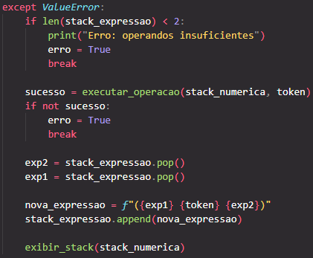
4° Passo
T =
Exemplo: 10 2 + 3 x 6 - 5 /
Z =
Y =
X = 12

Slide 23
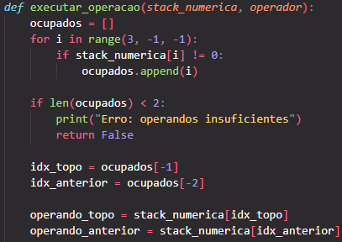
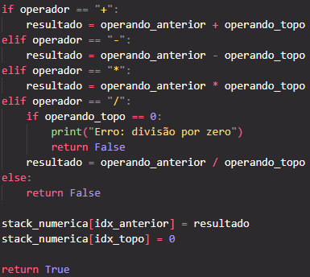
4° Passo
T =
Exemplo: 10 2 + 3 x 6 - 5 /
Z =
Y =
X = 12

Slide 24

4° Passo
T =
Exemplo: 10 2 + 3 x 6 - 5 /
Z =
IDE:
Y =
X = 12

Slide 25
5° Passo
T =
Exemplo: 10 2 + 3 x 6 - 5 /
Z =
Y = 3
X = 12

Slide 26

5° Passo
T =
Exemplo: 10 2 + 3 x 6 - 5 /
Z =
IDE:
Y = 3
X = 12

Slide 27
6° Passo
T =
Exemplo: 10 2 + 3 x 6 - 5 /
Z =
Y =
X = 36

Slide 28
6° Passo
T =
Exemplo: 10 2 + 3 x 6 - 5 /
Z =
Y =
X = 36

Slide 29

6° Passo
T =
Exemplo: 10 2 + 3 x 6 - 5 /
Z =
IDE:
Y =
X = 36

Slide 30
7° Passo
T =
Exemplo: 10 2 + 3 x 6 - 5 /
Z =
Y = 6
X = 36

Slide 31

7° Passo
T =
Exemplo: 10 2 + 3 x 6 - 5 /
Z =
IDE:
Y = 6
X = 36

Slide 32
8° Passo
T =
Exemplo: 10 2 + 3 x 6 - 5 /
Z =
Y =
X = 30

Slide 33
8° Passo
T =
Exemplo: 10 2 + 3 x 6 - 5 /
Z =
Y =
X = 30

Slide 34

8° Passo
T =
Exemplo: 10 2 + 3 x 6 - 5 /
Z =
IDE:
Y =
X = 30

Slide 35
9° Passo
T =
Exemplo: 10 2 + 3 x 6 - 5 /
Z =
Y = 5
X = 30

Slide 36

9° Passo
T =
Exemplo: 10 2 + 3 x 6 - 5 /
Z =
IDE:
Y = 5
X = 30

Slide 37
10° Passo
T =
Exemplo: 10 2 + 3 x 6 - 5 /
Z =
Y =
X = 6

Slide 38
10° Passo
T =
Exemplo: 10 2 + 3 x 6 - 5 /
Z =
Y =
X = 6

Slide 39

10° Passo
T =
Exemplo: 10 2 + 3 x 6 - 5 /
IDE:
Z =
Y =
X = 6

Slide 40
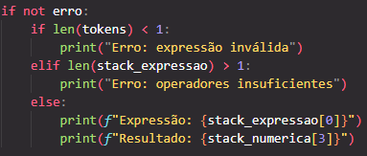
11° Passo
T =
Exemplo: 10 2 + 3 x 6 - 5 /
Z =
Y =
X = 6
IDE:

Slide 41
Entrada de Notação RPN Válida
T =
Z =
2° Exemplo:
1 1 0.03 4 * 30 / - / 1 - 100 *
Y =
IDE:
X =

Slide 42
1° Passo
Exemplo:
1 1 0.03 4 * 30 / - / 1 - 100 *
T = 0
Z = 0
Y = 0
X = 0

Slide 43
2° Passo
Exemplo:
1 1 0.03 4 * 30 / - / 1 - 100 *
T = 0
Z = 0
Y = 0
X = 1

Slide 44

2° Passo
Exemplo:
1 1 0.03 4 * 30 / - / 1 - 100 *
T = 0
Z = 0
Output
Y = 0
X = 1

Slide 45
3° Passo
Exemplo:
1 1 0.03 4 * 30 / - / 1 - 100 *
T = 0
Z = 0
Y = 1
X = 1

Slide 46

3° Passo
Exemplo:
1 1 0.03 4 * 30 / - / 1 - 100 *
T = 0
Z = 0
Output
Y = 1
X = 1

Slide 47
4° Passo
Exemplo:
1 1 0.03 4 * 30 / - / 1 - 100 *
T = 0
Z = 0.03
Y = 1
X = 1

Slide 48

4° Passo
Exemplo:
1 1 0.03 4 * 30 / - / 1 - 100 *
T = 0
Z = 0.03
Output
Y = 1
X = 1

Slide 49
5° Passo
Exemplo:
1 1 0.03 4 * 30 / - / 1 - 100 *
T = 4
Z = 0.03
Y = 1
X = 1

Slide 50

5° Passo
Exemplo:
1 1 0.03 4 * 30 / - / 1 - 100 *
T = 4
Z = 0.03
Output
Y = 1
X = 1

Slide 51
6° Passo
Exemplo:
1 1 0.03 4 * 30 / - / 1 - 100 *
T = 0
Z = 0.12
Y = 1
X = 1

Slide 52
6° Passo
Exemplo:
1 1 0.03 4 * 30 / - / 1 - 100 *
T = 0
Z = 0.12
Y = 1
X = 1

Slide 53

6° Passo
Exemplo:
1 1 0.03 4 * 30 / - / 1 - 100 *
T = 0
Z = 0.12
Output
Y = 1
X = 1

Slide 54
7° Passo
Exemplo:
1 1 0.03 4 * 30 / - / 1 - 100 *
T = 30
Z = 0.12
Y = 1
X = 1

Slide 55

7° Passo
Exemplo:
1 1 0.03 4 * 30 / - / 1 - 100 *
T = 30
Z = 0.12
Output
Y = 1
X = 1

Slide 56
8° Passo
Exemplo:
1 1 0.03 4 * 30 / - / 1 - 100 *
T = 0
Z = 0.004
Y = 1
X = 1

Slide 57
8° Passo
Exemplo:
1 1 0.03 4 * 30 / - / 1 - 100 *
T = 0
Z = 0.004
Y = 1
X = 1

Slide 58

8° Passo
Exemplo:
1 1 0.03 4 * 30 / - / 1 - 100 *
T = 0
Z = 0.004
Output
Y = 1
X = 1

Slide 59
9° Passo
Exemplo:
1 1 0.03 4 * 30 / - / 1 - 100 *
T = 0
Z = 0
Y = 0.996
X = 1

Slide 60
9° Passo
Exemplo:
1 1 0.03 4 * 30 / - / 1 - 100 *
T = 0
Z = 0
Y = 0.996
X = 1

Slide 61

9° Passo
Exemplo:
1 1 0.03 4 * 30 / - / 1 - 100 *
T = 0
Z = 0
Output
Y = 0.996
X = 1

Slide 62
10° Passo
Exemplo:
1 1 0.03 4 * 30 / - / 1 - 100 *
T = 0
Z = 0
Y = 0
X = 1.00401

Slide 63
10° Passo
Exemplo:
1 1 0.03 4 * 30 / - / 1 - 100 *
T = 0
Z = 0
Y = 0
X = 1.00401

Slide 64

10° Passo
Exemplo:
1 1 0.03 4 * 30 / - / 1 - 100 *
T = 0
Z = 0
Output
Y = 0
X = 1.00401

Slide 65
11° Passo
Exemplo:
1 1 0.03 4 * 30 / - / 1 - 100 *
T = 0
T = 30
Z = 0
Z = 0.12
Y = 1
Y = 1
X = 1
X = 1.00401

Slide 66

11° Passo
Exemplo:
1 1 0.03 4 * 30 / - / 1 - 100 *
T = 0
T = 0
Z = 0
Z = 0.03
Output
Y = 1
Y = 1
X = 1
X = 1.00401

Slide 67
12° Passo
Exemplo:
1 1 0.03 4 * 30 / - / 1 - 100 *
T = 0
Z = 0
Y = 0
X = 0.00401

Slide 68
12° Passo
Exemplo:
1 1 0.03 4 * 30 / - / 1 - 100 *
T = 0
Z = 0
Y = 0
X = 0.00401

Slide 69

12° Passo
Exemplo:
1 1 0.03 4 * 30 / - / 1 - 100 *
T = 0
Z = 0
Output
Y = 0
X = 0.00401

Slide 70
13° Passo
Exemplo:
1 1 0.03 4 * 30 / - / 1 - 100 *
T = 0
T = 30
Z = 0
Z = 0.12
Y = 100
Y = 1
X = 1
X = 1.00401

Slide 71

13° Passo
Exemplo:
1 1 0.03 4 * 30 / - / 1 - 100 *
T = 0
T = 0
Z = 0
Z = 0.03
Output
Y = 100
Y = 1
X = 1
X = 1.00401

Slide 72
14° Passo
Exemplo:
1 1 0.03 4 * 30 / - / 1 - 100 *
T = 0
Z = 0
Y = 0
X = 0.40160

Slide 73
14° Passo
Exemplo:
1 1 0.03 4 * 30 / - / 1 - 100 *
T = 0
Z = 0
Y = 0
X = 0.40160

Slide 74

14° Passo
Exemplo:
1 1 0.03 4 * 30 / - / 1 - 100 *
T = 0
Z = 0
Output
Y = 0
X = 0.40160

Slide 75
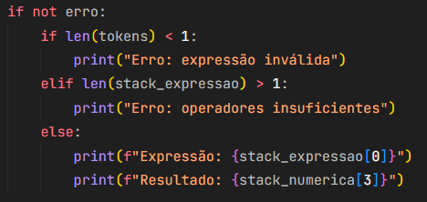
15° Passo
Exemplo:
1 1 0.03 4 * 30 / - / 1 - 100 *
T = 0
Z = 0
Y = 0
Output
X = 0.40160

Slide 76
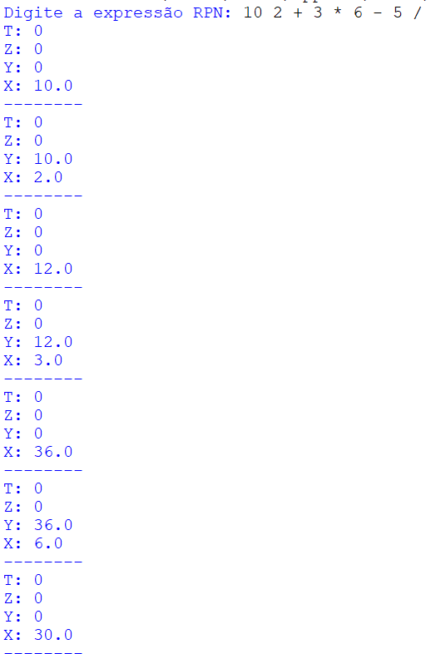
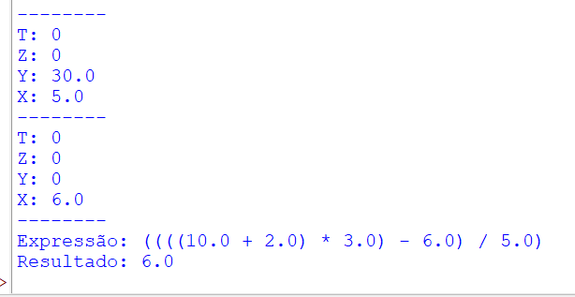

Slide 77
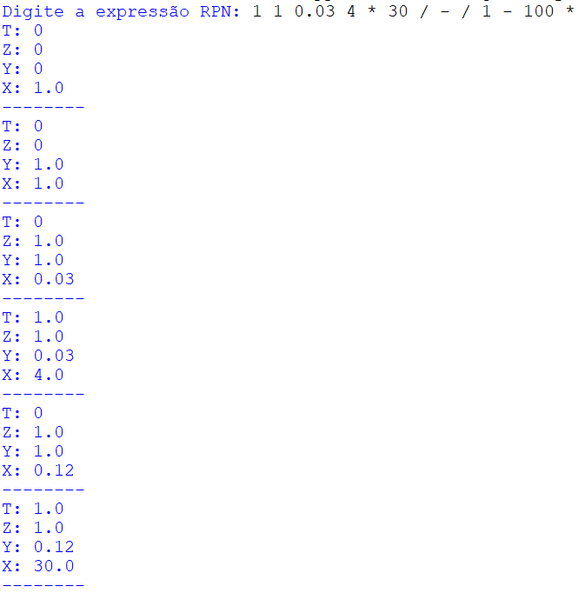
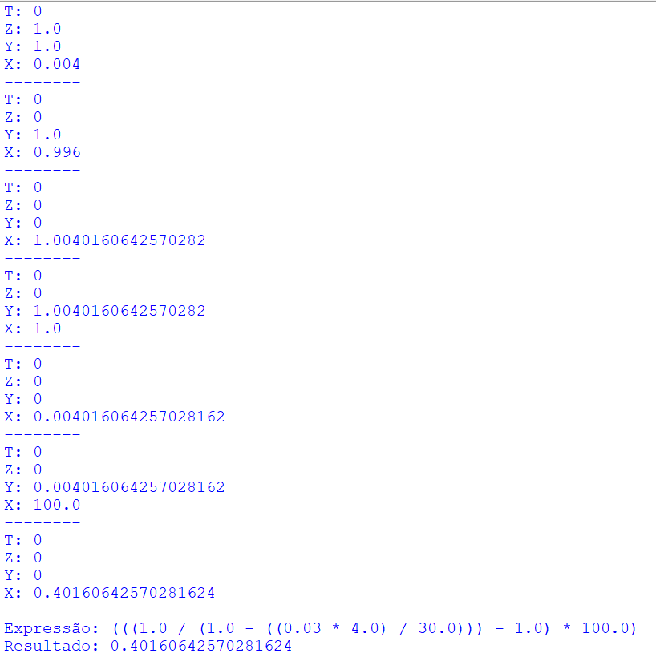
pt1
pt2

Slide 78
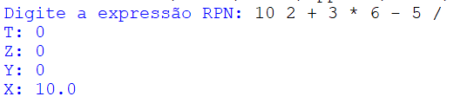
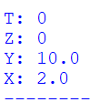
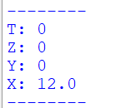
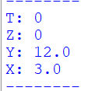

Slide 79
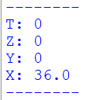
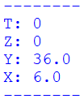
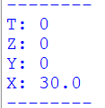
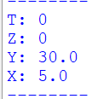
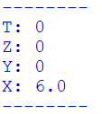

Slide 80
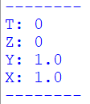
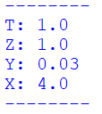
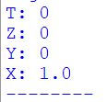
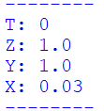
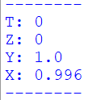
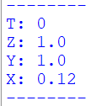
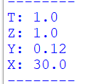
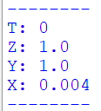

Slide 81
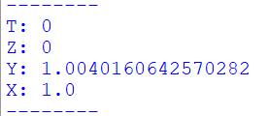
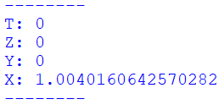
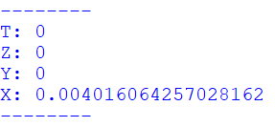
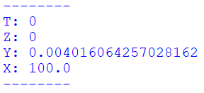

Slide 82
